Slide 1












AI 활용 얼굴 인식 자동 블러 처리 웹서비스 구현
졸업 프로젝트 발표
정보보안학과 2학년
ICT폴리텍대학
2025-10-01
Notes:
(자신감 있고 밝은 목소리로 시작)
"안녕하십니까? ICT폴리텍대학 정보보안학과 졸업 프로젝트 발표를 맡은 OOO입니다.
여러분은 혹시 인터넷 뉴스나 SNS에서,
사건과 관련 없는 사람들의 얼굴이 그대로
노출된 영상 때문에 불편했던 경험이 있으신가요? 개인정보 보호가 그 어느 때보다 중요해진 지금,
저희는 AI 기술을 이용해 이 문제를 해결하고자 했습니다.
지금부터 저희가 개발한
**'AI 활용 얼굴 인식 자동 블러 처리 웹서비스’**를
소개해 드리겠습니다.“

Slide 2



목차
문제 정의 및 배경
프로젝트 목표
시스템 개요 및 아키텍처
주요 기능
기술 스택
구현 화면
기대 효과 및 활용 분야
결론 및 향후 계획
시연 및 질의응답
AI 활용 얼굴 인식 자동 블러 처리 웹서비스
Notes:
(사례를 들어 청중의 공감을 유도)
"우리는 일상에서 수많은 CCTV와 스마트폰 카메라에 노출되어 살아갑니다. 최근 '수술실 CCTV 설치 의무화'처럼 개인정보 보호는 중요한 사회적 이슈가 되었습니다.
하지만 병원 관계자가 환자의 얼굴을 가리기 위해 수작업으로 영상을 편집한다면 얼마나 많은 시간과 노력이 필요할까요?
한번 인터넷에 올라간 영상은 완벽하게 삭제하기가 거의 불가능하고, 혐오 영상이나 개인 사생활이 담긴 영상이 무분별하게 퍼져나가기도 합니다.
이처럼 영상 속 개인정보를 보호하는 것은 매우 중요하지만, 수작업 편집은 너무나 번거롭고 시간이 오래 걸립니다.
저희는 바로 이 지점에서 'AI를 통해 이 과정을 자동화할 수 없을까?'라는 아이디어를 떠올렸고, 프로젝트를 시작하게 되었습니다."

Slide 3














문제 정의 및 배경
문제 정의
배경
개인정보보호의 어려움: 수술실 영상 반출 시 수작업 블러 처리에 많은 시간과 노력이 낭비됩니다.
시간 소요: 영상 내 얼굴을 수작업으로 블러 처리하는 것은 매우 번거롭고 시간이 오래 걸립니다.
영구 삭제의 불가능: CCTV 영상이나 인터넷에 한 번 올라간 영상은 영구 삭제가 어렵습니다.
자동화된 솔루션의 필요성: 영상 개인정보 보호는 필수적이지만, 수작업 편집은 매우 번거롭기 때문에 자동화된 솔루션의 필요성이 대두되었습니다.
사회적 이슈: 혐오 논란 등 이슈 영상의 무분별한 공유가 발생하며, 일반 사용자들의 사생활 침해 방지 인식 부족이 심각합니다.
AI 기술의 활용: AI 기술을 활용한 자동 얼굴 탐지 및 블러 처리는 시간 효율성을 높일 수 있는 가능성을 제공합니다.
AI 활용 얼굴 인식 자동 블러 처리 웹서비스
Notes:
(사례를 들어 청중의 공감을 유도)
"우리는 일상에서 수많은 CCTV와 스마트폰 카메라에 노출되어 살아갑니다. 최근 '수술실 CCTV 설치 의무화'처럼 개인정보 보호는 중요한 사회적 이슈가 되었습니다.
하지만 병원 관계자가 환자의 얼굴을 가리기 위해 수작업으로 영상을 편집한다면 얼마나 많은 시간과 노력이 필요할까요?
한번 인터넷에 올라간 영상은 완벽하게 삭제하기가 거의 불가능하고, 혐오 영상이나 개인 사생활이 담긴 영상이 무분별하게 퍼져나가기도 합니다.
이처럼 영상 속 개인정보를 보호하는 것은 매우 중요하지만, 수작업 편집은 너무나 번거롭고 시간이 오래 걸립니다.
저희는 바로 이 지점에서 'AI를 통해 이 과정을 자동화할 수 없을까?'라는 아이디어를 떠올렸고, 프로젝트를 시작하게 되었습니다."

Slide 4













프로젝트 목표
코어 목표
사용자가 영상을 업로드하면 AI 기반 얼굴 탐지 및 블러 처리가 자동으로 이루어지는 웹 서비스를 제공합니다.
주요 아이디어
자동화된 처리
간편한 편집
원클릭 다운로드
웹 기반 서비스
사용자는 영상만 업로드하면 자동 얼굴 탐지 및 블러 처리가 이루어집니다.
필요할 때만 간단한 편집(범위/대상 수정)을 통해 블러 처리 대상을 조정할 수 있습니다.
최종 영상은 한 번의 클릭으로 다운로드할 수 있습니다.
공공기관, 의료기관, 일반 사용자 모두에게 간편한 웹 기반 서비스를 제공합니다.
AI 활용 얼굴 인식 자동 블러 처리 웹서비스
Notes:
(서비스의 핵심 가치를 명확하고 간결하게 전달)
"그래서 저희 프로젝트의 목표는 명확합니다.
바로 '사용자가 영상을 올리기만 하면, AI가 알아서 얼굴을 찾아 블러 처리해주는 쉽고 빠른 웹 서비스를 만드는 것' 입니다.
사용자는 복잡한 프로그램을 설치할 필요 없이, 웹사이트에서 클릭 몇 번만으로 이 모든 과정을 끝낼 수 있습니다. 자동으로 처리된 결과에서 필요한 부분만 간단히 수정하고, 마지막에 원클릭으로 결과 영상을 다운로드하는 편리한 경험을 제공하는 것이 저희의 핵심 목표입니다.“

Slide 5



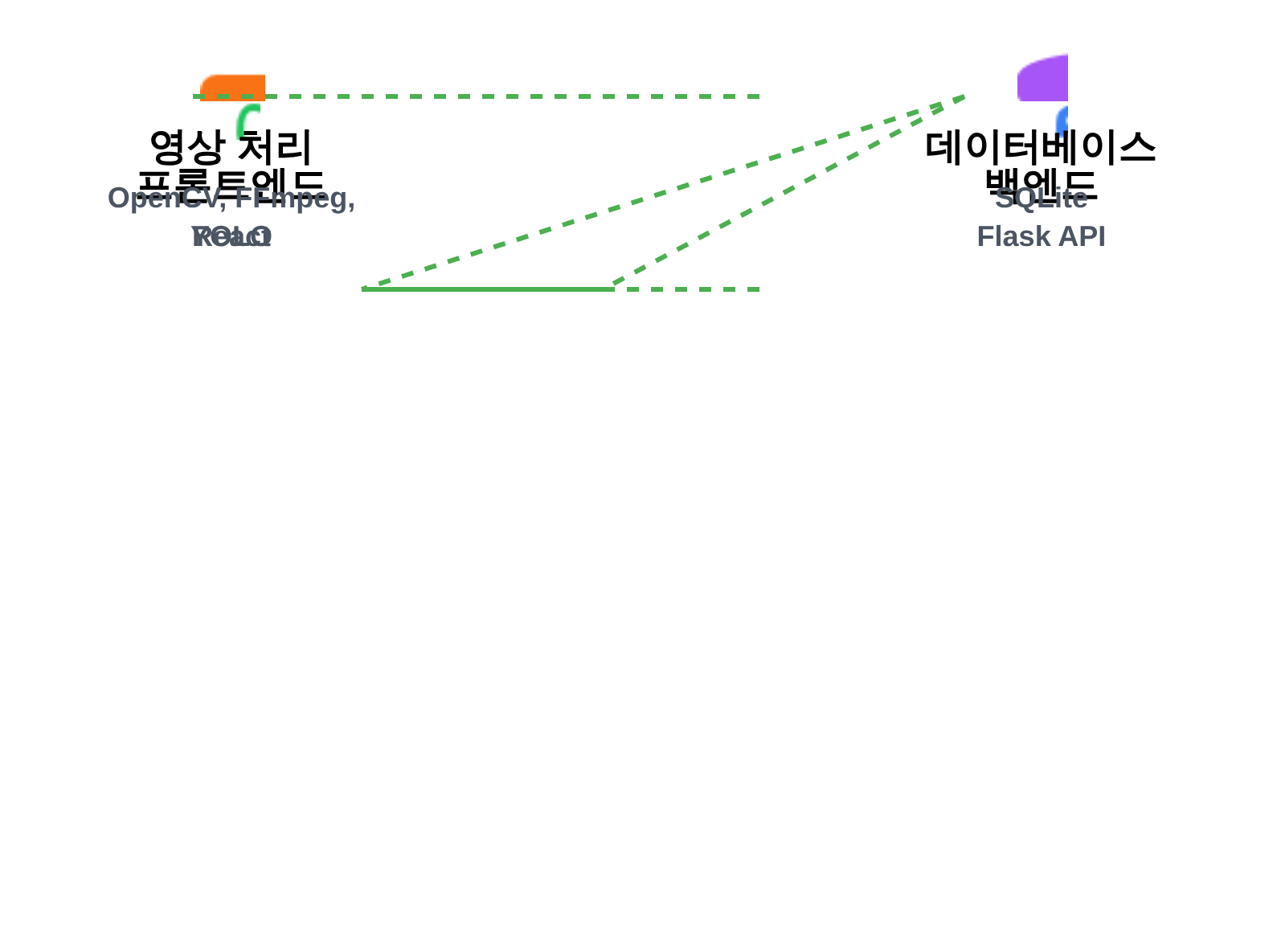

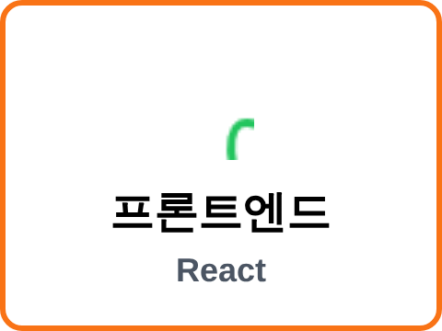


















시스템 개요 및 아키텍처
사용자 흐름
아키텍처 다이어그램
1. 영상 업로드
사용자가 웹 서비스에 접속하여 영상을 업로드합니다.
영상 처리
데이터베이스
프론트엔드
백엔드
2. 서버 처리
OpenCV, FFmpeg, YOLO
SQLite
React
Flask API
서버에서 업로드된 영상의 프레임을 추출하고 얼굴을 탐지합니다.
3. 편집 UI
UI(체크박스/타임라인)에서 탐지된 얼굴에 대한 블러 처리 여부를 수정합니다.
4. 최종 영상 생성
블러 처리 후 최종 영상이 생성됩니다.
5. 다운로드
사용자는 생성된 최종 영상을 다운로드합니다.
AI 활용 얼굴 인식 자동 블러 처리 웹서비스
Notes:
(비전공자를 위해 기술 용어 대신 과정에 집중하여 설명)
"서비스가 동작하는 전체적인 흐름은 매우 간단합니다.
먼저, 사용자가 저희 웹사이트에 영상을 업로드합니다. 그럼 저희 서버가 영상을 잘게 쪼개어 각 장면마다 얼굴이 어디 있는지 찾아냅니다. 그 후, 사용자에게 탐지된 얼굴 목록과 영상의 타임라인을 보여주며 편집할 수 있는 화면을 제공합니다. 사용자가 블러 처리할 대상을 최종 결정하면, 서버가 영상에 블러 효과를 입혀 최종 영상을 생성하고, 사용자는 이 영상을 다운로드하게 됩니다.
이러한 과정을 구현하기 위해, 화면을 구성하는 프론트엔드에는 **리액트(React)**를 사용했고, AI 분석과 영상 처리를 담당하는 백엔드 서버는 **파이썬(Python)과 플라스크(Flask)**를 기반으로 구축했습니다."

Slide 6











주요 기능
자동 얼굴 탐지
편집 기능
영상의 프레임 단위로 얼굴을 탐지합니다
탐지된 얼굴 리스트를 체크박스로 제공
탐지된 얼굴에 초록색 바운딩 박스(bbox) 표시
타임라인에서 얼굴 등장 구간을 시각화
탐지 로그 생성 및 저장
특정 구간의 블러 범위 적용 여부 조정
진행률 표시
최종 영상 생성 및 다운로드
영상 처리 상태를 실시간으로 %로 업데이트
서버에서 후처리(FFmpeg)를 통해 MP4 형식 렌더링
사용자에게 처리 진행 상황을 시각적으로 표시
처리된 최종 영상을 한 번의 클릭으로 다운로드
서버 처리 시간 및 남은 시간 예측
원클릭 다운로드 기능 제공
AI 활용 얼굴 인식 자동 블러 처리 웹서비스
Notes:
(서비스의 특장점을 사용자 입장에서 설명)
"저희 서비스의 네 가지 핵심 기능입니다.
1. 자동 얼굴 탐지: 영상이 업로드되면 AI가 자동으로 모든 얼굴을 찾아 초록색 네모 박스로 표시해 줍니다.
2. 간편한 편집 기능: 탐지된 얼굴 목록을 체크박스 형태로 보여주고, 영상 아래 타임라인을 통해 누가 언제 등장하는지 한눈에 볼 수 있어, 블러 처리 대상을 쉽게 추가하거나 뺄 수 있습니다.
3. 진행률 표시: 영상 처리에는 시간이 걸릴 수 있기 때문에, 사용자가 답답하지 않도록 현재 진행 상황을 퍼센트(%)로 실시간 표시해 줍니다.
4. 최종 영상 다운로드: 모든 작업이 끝나면, 버튼 하나만 눌러서 완성된 영상을 바로 다운로드할 수 있습니다."

Slide 7












기술 스택
프론트엔드
백엔드
기술:
기술:
React
Python
HTML/JS
Flask
역할:
역할:
영상 표시 및 편집 UI 구현
API 서버 구축 및 처리 로직 관리
영상 처리
데이터베이스
기술:
기술:
OpenCV
SQLite
FFmpeg
역할:
YOLO
Job, Detection, Edit 로그 관리
역할:
얼굴 탐지, 블러 처리, 영상 합성
AI 활용 얼굴 인식 자동 블러 처리 웹서비스
Notes:
(자신감 있는 태도로 기술적 역량을 어필)
"프로젝트를 구현하기 위해 사용한 기술들입니다.
사용자가 보는 화면, 즉 프론트엔드는 웹 표준 기술과 **리액트(React)**를 활용해 역동적인 UI를 구현했습니다.
백엔드에서는 파이썬(Python) 기반의 플라스크(Flask) 프레임워크로 서버를 구축하여 빠르고 안정적인 처리가 가능하도록 했습니다.
가장 중요한 영상 처리 부분에서는, AI 모델인 **욜로(YOLO)**를 이용해 얼굴을 탐지하고, **오픈씨브이(OpenCV)**와 **에프에프엠펙(FFmpeg)**이라는 전문 라이브러리를 활용하여 블러 처리와 영상 합성을 수행했습니다.
마지막으로 모든 작업 기록은 에스큐엘라이트(SQLite) 데이터베이스에 저장하여 관리합니다."

Slide 8































구현 화면
영상 업로드
탐지 결과
탐지된 얼굴 3명
친구 A
업로드할 영상을 선택하세요
친구 B
친구 C
영상 업로드
업로드된 영상은 자동으로 얼굴 탐지가 시작됩니다
편집 UI
다운로드
블러 처리 대상 설정
친구 A
친구 B
친구 C
처리가 완료되었습니다
타임라인
다운로드 버튼을 클릭하여 최종 영상을 받으세요
0:00
0:30
1:00
1:30
저장
영상 다운로드
AI 활용 얼굴 인식 자동 블러 처리 웹서비스
Notes:
(잠시 후 시연할 화면을 미리 보여주며 기대감 조성)
"이 화면들은 저희 서비스의 실제 모습입니다.
보시는 것처럼 첫 화면에서 간단하게 영상을 업로드할 수 있습니다. 업로드가 완료되면 오른쪽에 탐지된 얼굴 목록이 나타나고, 아래 타임라인을 통해 편집할 수 있습니다. 편집 후 저장을 누르면 영상 처리가 시작되고, 모든 과정이 끝나면 다운로드 버튼이 활성화되어 결과물을 받을 수 있습니다.
단순하고 직관적인 구성으로 누구나 쉽게 사용할 수 있도록 디자인했습니다. 이 부분은 잠시 후 시연을 통해 더 자세히 보여드리겠습니다."

Slide 9
















기대 효과 및 활용 분야
기대 효과
활용 분야
시간 절약
공공기관
공공기관 및 의료기관의 수작업 편집 부담을 감소시켜 업무 효율성을 높일 수 있습니다. 블러 처리 자동화로 인한 작업 시간 감소는 근무 시간의 90% 이상을 절약할 수 있습니다.
민감한 정보가 포함된 영상을 처리해야 하는 경우, 자동 블러 처리로 시간을 절약하고, 민감한 개인정보 보호에 기여합니다.
의료기관
환자의 얼굴 같은 개인정보가 포함된 의료 영상에서, 자동 블러 처리로 환자의 사생활을 보호하면서도 의료 정보의 공유를 가능하게 합니다.
개인정보 보호 강화
SNS 및 커뮤니티 업로드 영상의 사생활 침해를 방지하여 개인정보 보호를 강화할 수 있습니다. 자동화된 얼굴 인식 및 블러 처리로 인한 개인정보 노출 감소로, 개인의 디지털 자산 보호에 기여합니다.
일반 사용자
개인 영상에서의 사생활 보호를 위해, 누구나 쉽게 접근하고 사용할 수 있는 편리한 도구를 제공합니다.
AI 활용 얼굴 인식 자동 블러 처리 웹서비스
Notes:
(서비스가 사회에 기여할 수 있는 긍정적인 측면을 강조)
"저희 서비스를 통해 기대할 수 있는 효과는 크게 두 가지입니다.
첫째, 압도적인 시간 절약입니다. 저희가 자체적으로 테스트해 본 결과, 수작업 대비 90% 이상의 작업 시간을 단축할 수 있었습니다. 이는 공공기관이나 의료기관의 업무 효율을 크게 향상시킬 수 있습니다.
둘째, 개인정보 보호 강화입니다. 유튜버나 일반 사용자들이 SNS에 영상을 올리기 전, 쉽고 빠르게 사생활을 보호할 수 있어 개인정보 노출 위험을 크게 줄일 수 있습니다.
이러한 장점을 바탕으로, CCTV 영상을 다루는 공공기관, 환자 정보를 보호해야 하는 의료기관, 그리고 브이로그나 일상 영상을 공유하는 모든 일반 사용자에게 유용하게 활용될 수 있을 것입니다."

Slide 10













결론 및 향후 계획
성과 요약
향후 계획
자동화된 영상 개인정보 보호 시스템을 성공적으로 구현했습니다.
사용자 정의 객체 추가 기능
얼굴 외에 번호판, 문서 등 다른 개인정보 요소를 탐지하고 블러 처리하는 기능을 추가할 예정입니다.
웹 기반 편집 기능을 제공하여 누구나 쉽게 사용할 수 있도록 하였습니다.
자동 개인정보 요소 안내
자동 얼굴 탐지 및 블러 처리 기능을 완료하였습니다.
영상 내 개인정보 요소를 자동으로 식별하고 사용자에게 안내하는 기능을 구현할 예정입니다.
프로젝트 완료도
100%
AI 활용 얼굴 인식 자동 블러 처리 웹서비스
Notes:
(프로젝트의 완성도를 강조하고, 미래 발전 가능성을 제시)
"결론적으로, 저희는 이번 졸업 프로젝트를 통해 'AI 기반의 자동화된 영상 개인정보 보호 시스템'을 성공적으로 구현했습니다. 누구나 쉽게 사용할 수 있는 웹 기반 편집 기능을 제공하여, 기술적인 지식이 없는 사람도 개인정보를 효과적으로 보호할 수 있는 발판을 마련했다는 점에서 큰 성과를 거두었다고 생각합니다.
여기서 멈추지 않고, 앞으로는 얼굴뿐만 아니라 자동차 번호판, 서류의 글자 등 사용자가 원하는 모든 객체를 블러 처리할 수 있는 기능을 추가하고 싶습니다. 더 나아가, 영상 속에 어떤 개인정보가 있는지 AI가 먼저 사용자에게 알려주는 '자동 개인정보 요소 안내' 기능까지 구현하여 더욱 완성도 높은 서비스로 발전시켜 나갈 계획입니다."

Slide 11








시연 및 질의응답
웹 서비스 시연 안내
지금부터 저희가 개발한 'AI 활용 얼굴 인식 자동 블러 처리 웹서비스'를 직접 시연해 보겠습니다.
영상 업로드: 사용자가 웹 서비스에 접속하여 영상을 업로드하는 방법을 보여드리겠습니다.
자동 탐지: AI 기술을 활용해 영상 속 얼굴을 자동으로 탐지하고 블러 처리하는 과정을 설명하겠습니다.
편집 기능: 체크박스 및 타임라인을 통해 블러 처리 대상을 조절하는 방법을 실습하겠습니다.
최종 다운로드: 편집된 영상을 생성하고 다운로드하는 과정을 보여드리겠습니다.
"개인정보 보호는 누구나 쉽게 할 수 있어야 합니다."
AI 활용 얼굴 인식 자동 블러 처리 웹서비스
Notes:
(자연스럽게 시연으로 전환하며 발표 마무리)
"이상으로 'AI 활용 얼굴 인식 자동 블러 처리 웹서비스'에 대한 발표를 마치겠습니다.
지금부터는 저희가 개발한 서비스를 직접 보여드리는 시연을 진행하겠습니다. 시연을 보시면서 궁금한 점이 있으시다면 편하게 질문해 주시기 바랍니다.
경청해 주셔서 감사합니다.“

